Slide 1
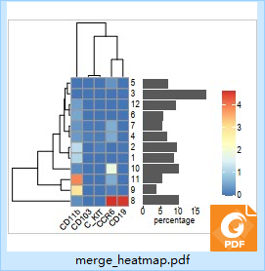
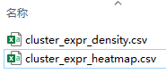
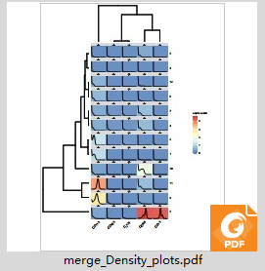
para csvs与图片的对应关系

Slide 2
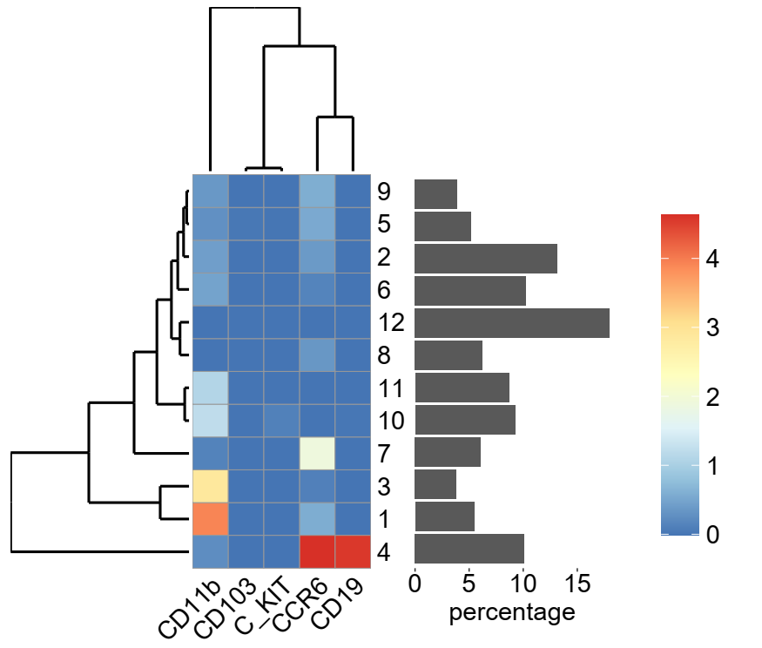
cluster_expr_heatmap.csv
a
b
c
d
以下两个参数控制各部分的比例：
width_ratio =c( a, b, c, d ) *
height_ratio=c( e, f )
e
以下两个参数图片大小和长宽比：
zoom_fig_width =1
zoom_fig_height =1
f
*注：
1）a~f均为正数（整数小数均可）
2）如果选择了隐藏barplot，c依然要设置，
其数值会被忽略。

Slide 3
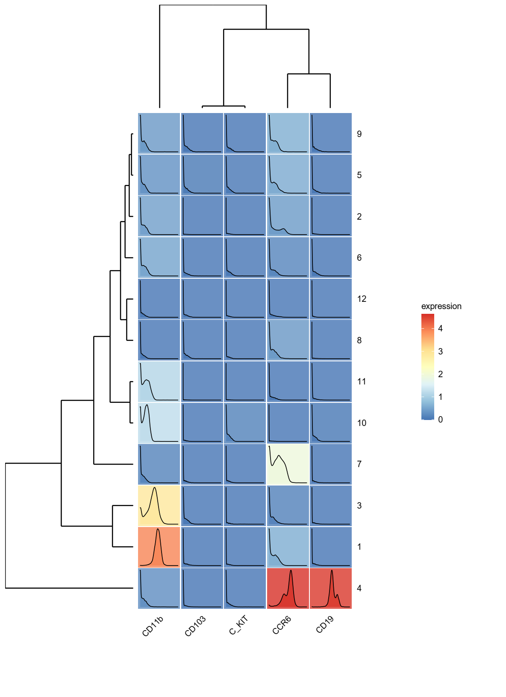
cluster_expr_density.csv
a
b
c
d
以下两个参数控制各部分的比例：
width_ratio =c( a, b, c, d )
height_ratio=c( e, f , g)
e
以下两个参数图片大小和长宽比：
zoom_fig_width =1
zoom_fig_height =1
f
*注：
1）a~g均为正数（整数小数均可）
。
g

